Slide 1
Chapter 11 예외 처리

Slide 2
11.1 예외와 예외 클래스
11.2 예외 처리 코드
11.3 예외 종류에 따른 처리
11.4 리소스 자동 닫기
11.5 예외 떠넘기기
11.6 사용자 정의 예외

Slide 3
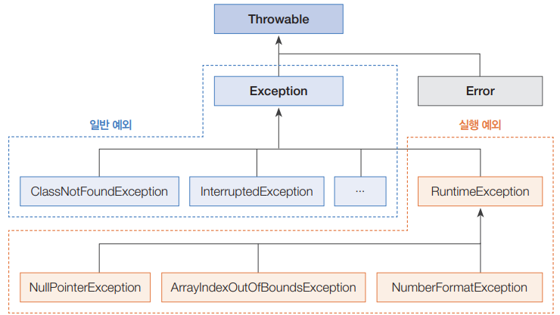
11.1 예외와 예외 클래스
예외와 에러
예외: 잘못된 사용 또는 코딩으로 인한 오류
에러와 달리 예외 처리를 통해 계속 실행 상태를 유지할 수 있음
일반 예외(Exception): 컴파일러가 예외 처리 코드 여부를 검사하는 예외
실행 예외(Runtime Exception): 컴파일러가 예외 처리 코드 여부를 검사하지 않는 예외

Slide 4
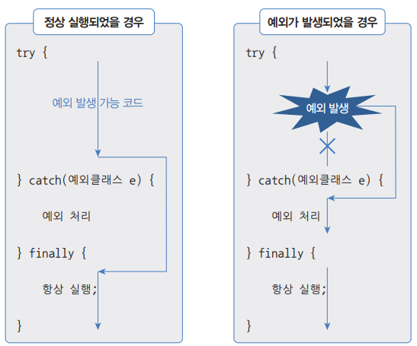
11.2 예외 처리 코드
예외 처리
예외 발생 시 프로그램의 갑작스러운 종료를 막고 정상 실행을 유지할 수 있게 처리하는 코드
예외 처리 코드는 try-catch-finally 블록으로 구성
trycatch-finally 블록은 생성자 내부와 메소드 내부에서 작성

Slide 5
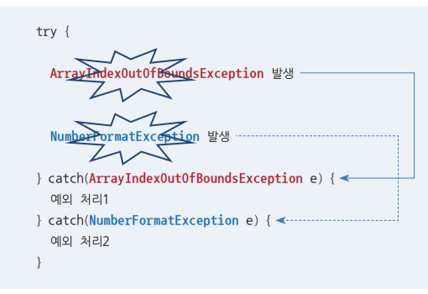
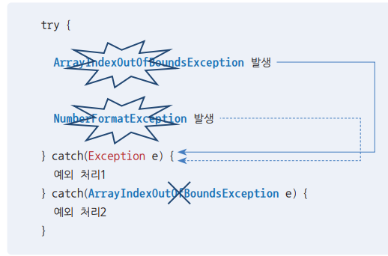
11.3 예외 종류에 따른 처리
다중 catch로 예외 처리하기
catch 블록의 예외 클래스는 try 블록에서 발생된 예외의 종류를 말함. 해당 타입의 예외가 발생하면 catch 블록이 선택되어 실행
catch 블록이 여러 개라도 catch 블록은 단 하나만 실행됨
처리해야 할 예외 클래스들이 상속 관계에 있을 때는 하위 클래스 catch 블록을 먼저 작성하고 상위 클래스 catch 블록을 나중에 작성해야 함

Slide 6
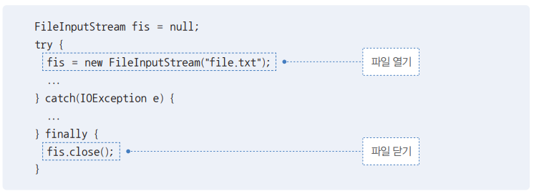
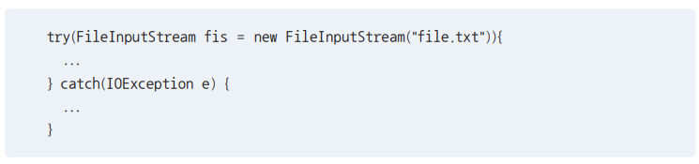
11.4 리소스 자동 닫기
리소스
데이터를 제공하는 객체
리소스는 사용하기 위해 열어야(open) 하며, 사용이 끝난 다음에는 닫아야(close) 함
리소스를 사용하다가 예외가 발생될 경우에도 안전하게 닫는 것이 중요
try-with-resources 블록을 사용하면 예외 발생 여부와 상관없이 리소스를 자동으로 닫아줌

Slide 7

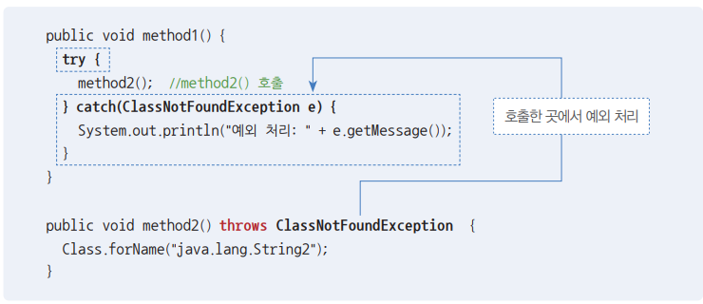

11.5 예외 떠넘기기
예외 떠넘기기
메소드 내부에서 예외 발생 시 throws 키워드 이용해 메소드를 호출한 곳으로 예외 떠넘기기
throws는 메소드 선언부 끝에 작성. 떠넘길 예외 클래스를 쉼표로 구분해서 나열
나열할 예외 클래스가 많으면 throws Exception 또는 throws Throwable 만으로 모든 예외 떠넘기기

Slide 8
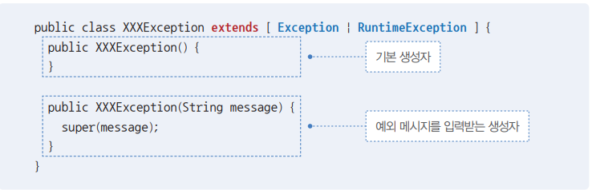
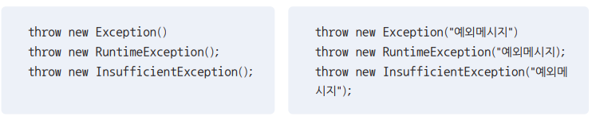
11.6 사용자 정의 예외
사용자 정의 예외
표준 라이브러리에는 없어 직접 정의하는 예외 클래스
일반 예외는 Exception의 자식 클래스로 선언. 실행 예외는 RuntimeException의 자식 클래스로 선언
예외 발생시키기
throw 키워드와 함께 예외 객체를 제공해 사용자 정의 예외를 직접 코드에서 발생시킬 수 있음
예외의 원인에 해당하는 메시지를 제공하려면 생성자 매개값으로 전달

